Slide 1
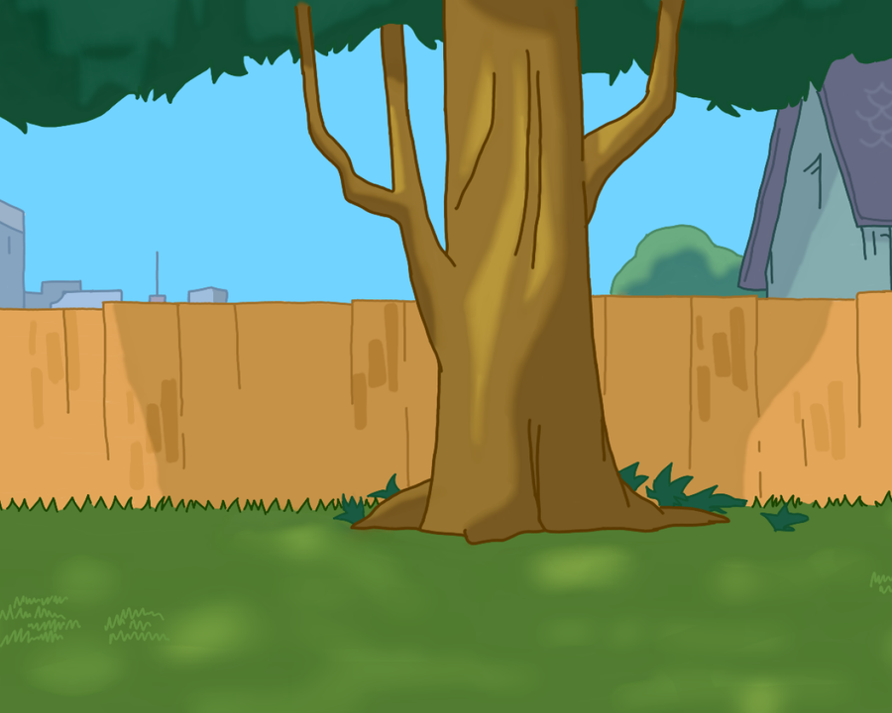
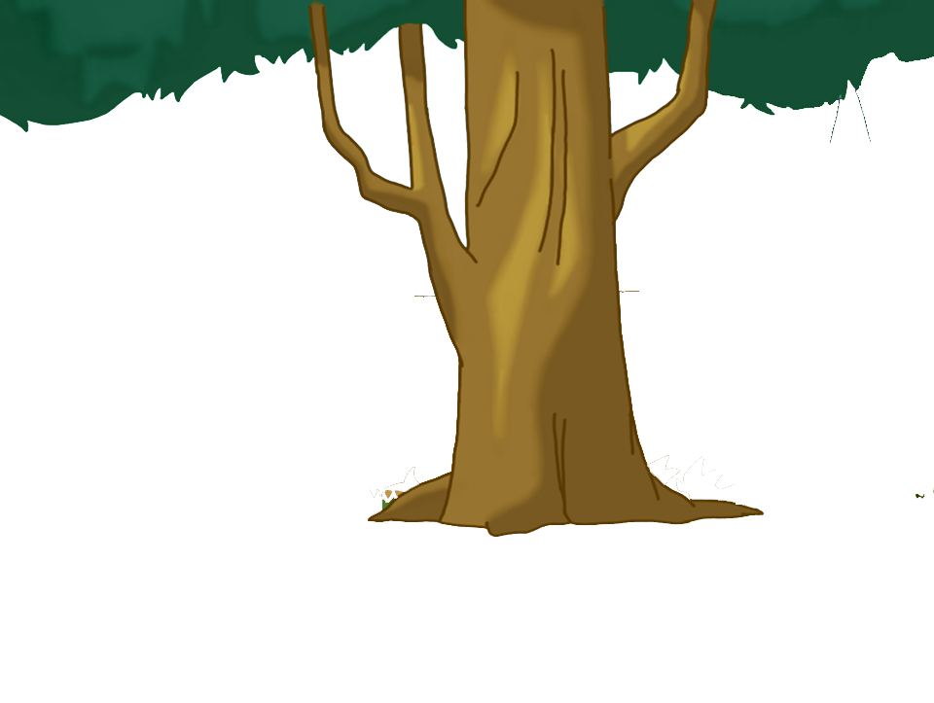
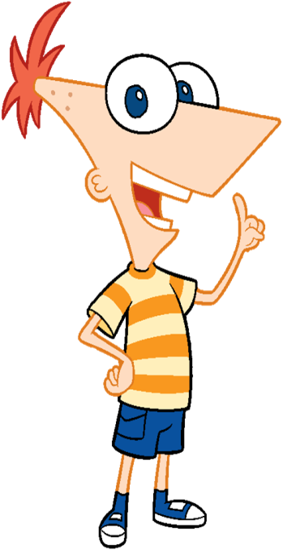
ESCUELA NORMAL DE EDUCACIÓN PREESCOLAR
GUADALUPE MONTSERRAT FRAUSTRO LEOS
ENERO 2016

